Slide 1
Création d’un site web responsive avec bootstrap
CHAHBAR SOUFIANE
Encadrer par : Essaraj Fouad

Slide 2
besoin
Site web responsive qui présente la ville Chefchaouen.

Slide 3
Analyse de besoin
Understand :
Utilisateur
Parcourir les lieux touristiques
Parcourir les lieux de séjour
Parcourir les restaurants
La ville
Est détendu
Hébergement très abordable
Des beaux paysages

Slide 4
Analyse de besoin
Research :
Chefchaouen
La topographie de Chefchaouen offre une belle opportunité pour le visiteur de découvrir la ville et sa nature avec le plus grand nombre de belles surprises
Beaucoup des lieux touristiques
Les visiteurs
A partir de l'interviews et les survey
Les touristes de Chefchaouen viennent de nombreux pays
Les touristes de Chefchaouen viennent de tous âges
La majorité des touristes surveyer ont aimé l'idée du site

Slide 5
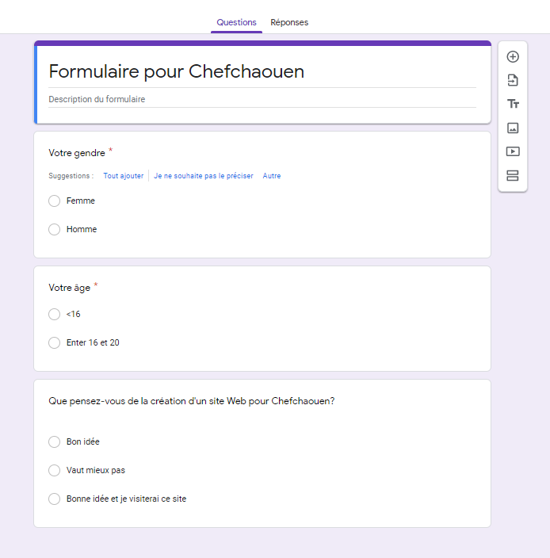
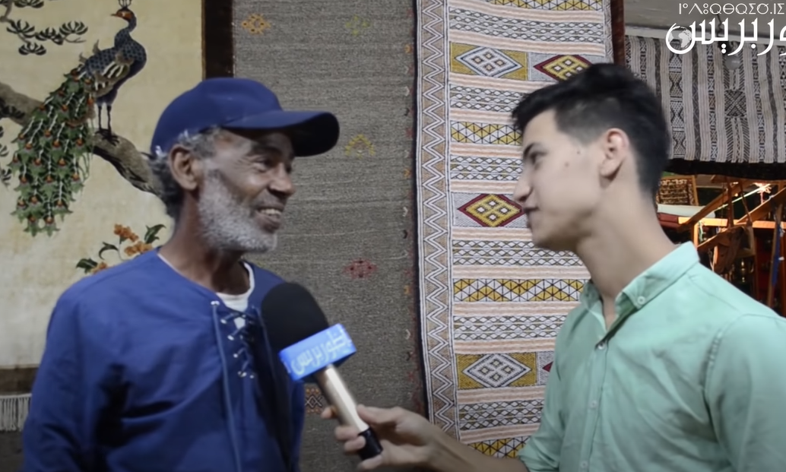
Les surveys
Les interviews

Slide 6
Analyse de besoin
Analyse:
Buts
Gender
Site web utilisable facilement
Site web multilingue
Tous
Behaviors
Background
Les touristes viennent de nombreux pays
Spending habits
Âge
Pain points
Tous âges

Slide 7
Parcourir les lieux touristiques
Parcourir les lieux de séjour
Parcourir les restaurants
Utilisateur

Slide 8
Analyse technique
HTML - niveau 2
CSS - niveau 2
Bootstrap - niveau 1
navbar
slide
cards
UML - niveau 1
Maquittage - niveau 1
UX processus - niveau 1
Gestion de projet - niveau 1

Slide 9
Conception
Page Accueil
Page Contact
à propos de nous

Slide 10
Réalisation

Slide 11
Conclusion

